Slide 1
Smart Hospitality a PTE-n
Informatikai projektek az egészségügy területén
Múlt és jövő
Uherkovich Péter - Pécsi Tudományegyetem Informatikai Igazgatóság
Notes:
Bevezetés
A Pécsi Tudományegyetemen az elmúlt 7 éves uniós támogatási ciklusban számos nagy beruházás zajlott, melyek mentén az informatikai infrastruktúra területén is jelentős beruházások történtek. A PTE ÚMF programjain túl az EKF beruházások, valamint a regionális egészségügyi ellátórendszer átszervezése is érintette az egyetemet. Előadásom első részében a projektek egészségügyi területen elért eredményeit szeretném bemutatni.
A rendelkezésünkre álló infrastrukturális és tudásbeli adottságok kihasználásával a PTE elindul a Smart University megvalósítása irányába. Ennek egészségügyi területén a Smart Hospitality kutatásaink keretében a mobil, testen viselhető szenzoroktól kezdve a betegek kényelmét szolgáló klinikai TV hálózatig többféle kutatás, fejlesztés is szerepet kap. Az orvosképzés, tanárképzés és közoktatás területén a Smart School technológiák bevezetését kezdjük meg.

Slide 2
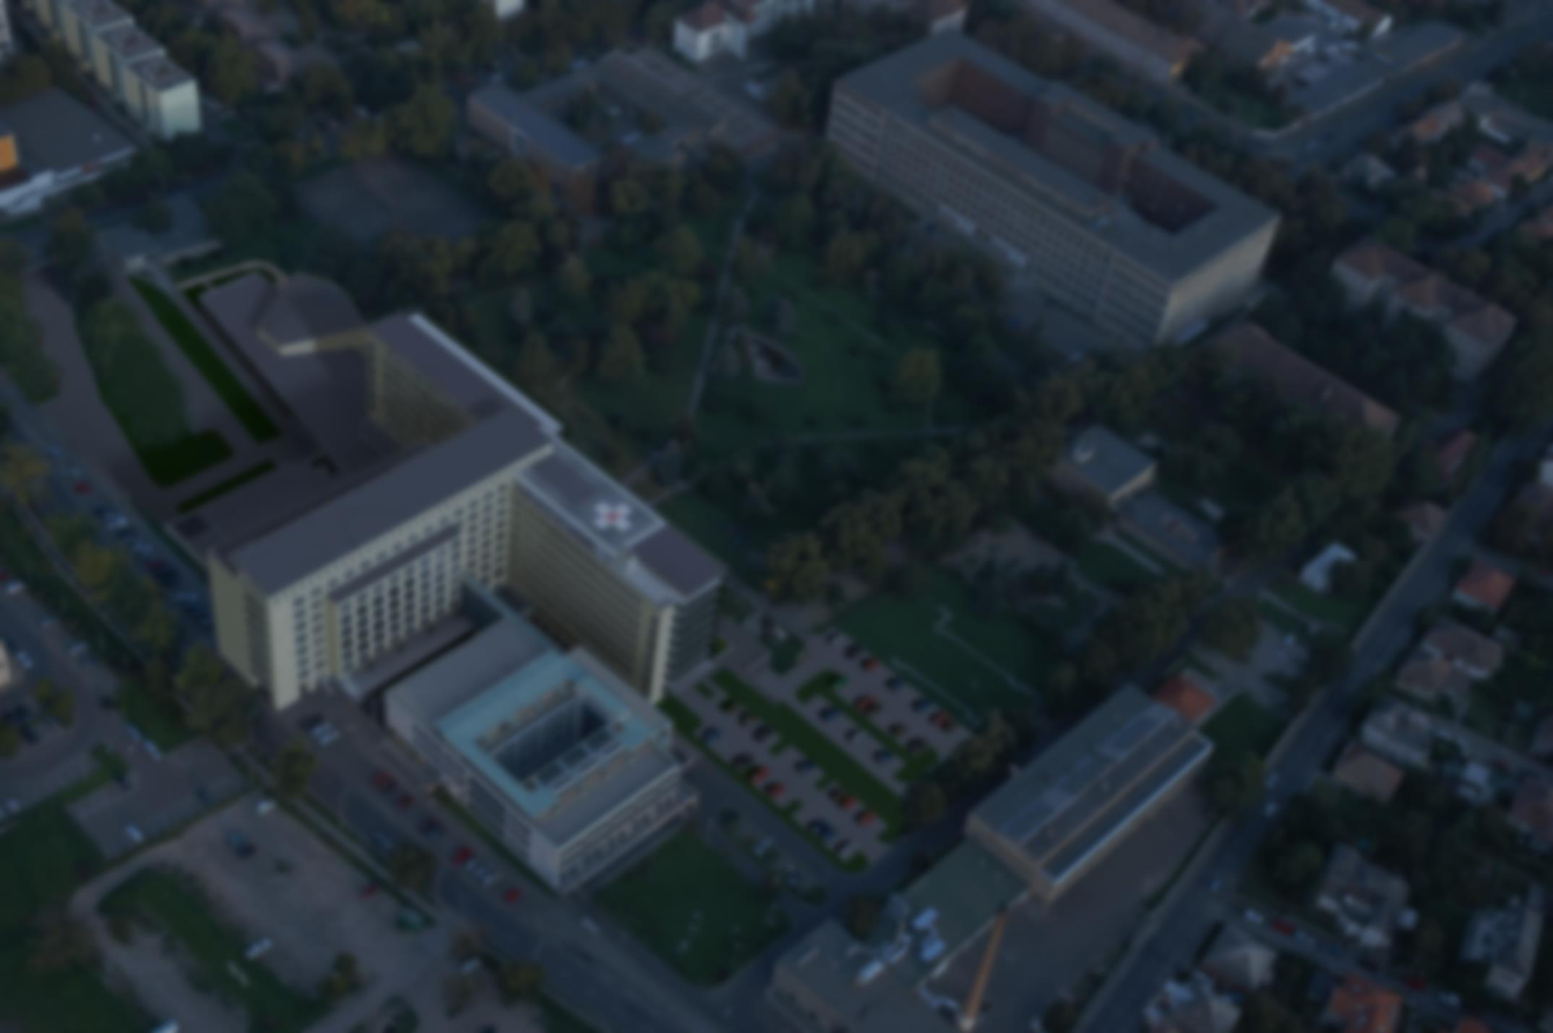
Informatikai projektek klinikai területen
Kiterjesztett infrastruktúra
Fizikai közeg
Feldolgozó és szoftveres háttér
Digitalizált adatok
Folyamatok és szaktudás
Notes:
Az informatika már ma olyan mértékben áthat mindent, hogy mindenütt jelen kell lenni és képben lenni.
Ugyan a tárgyak internetének kora még nem érkezett el, de érzékelhetően növekszik a közvetlenül vagy közvetetetten hálózati kapcsolattal rendelkező eszközök száma.
A mobil eszközök személyes használatban általánosak mondhatók, intézményesített használatuk egyelőre inkább pilot projektként jellemző.
Az elmúlt beruházási ciklusban elsősorban infrastruktúrát építettünk, egy kiterjesztett értelemben vett infrastruktúrát, mely biztos alapot ad a jövőbeli fejlesztéseknek.

Slide 3
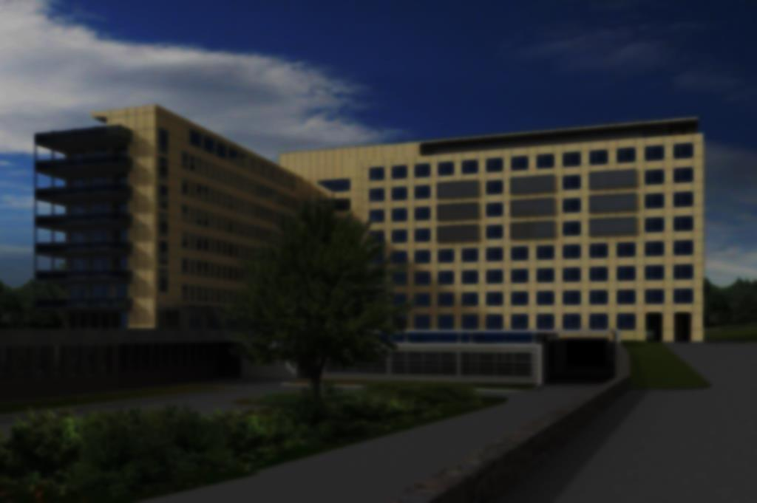
Infrastrukturális beruházások
fizikai
3430 vezetékes végpont
395 vezeték nélküli hozzáférési pont
127 hálózati kapcsoló
395 PC
redundáns tárhely 102TB, és szerverkapacitás 192 CPU
946 ip-telefon
128 ipTV
szoftverek
összesen 16 rendszer
testreszabási projektek
Notes:
Csak a TIOP projektekben 395 AP, összesen mára 700 körül.
Két telephelyes redundáns szerver és storage rendszer
Jó felkészült üzemeltető személyzet

Slide 4
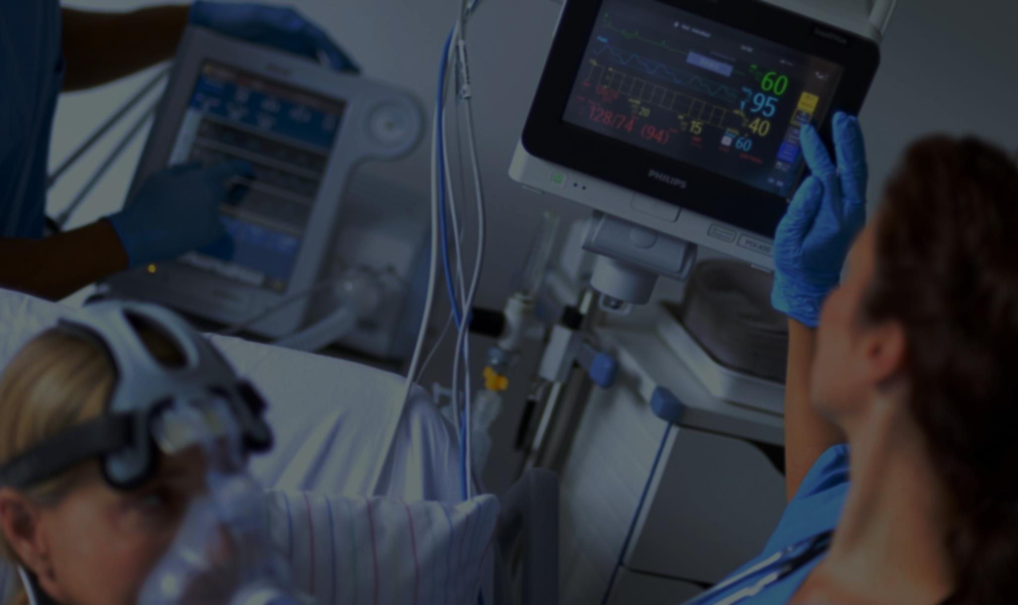
Rendszerek
Triázs rendszer
E-Medsol mobil felülete
Sterilizáló vonalkódos követés
Lázlaprendszer
Betegbehívó
Citosztatikumok előállítását támogató ~
Notes:
Változatos rendszertechnikai felépítés
Kapcsolódó hardverek:
triage kijelző;
medikai tabletek
Vonalkódnyomtató- és olvasók, gőzálló címkék
Betegőrző monitorok, infúziós pumpák
Sorszámnyomtató, várótermi és rendelőkijelzők
Gravimetrikus és volumetrikus méréssel támogatott gyártási folyamat
Illesztési feladatok
nem szigetrendszereket építünk
authentikáció
medikai rendszereknél betegadatok
szervezeti és finanszírozási adatok átvétele
felelősségi nehézségek

Slide 5
Szoftverprojekt tapasztalatok
Jövőbeli erőforrások tervezése
Testreszabási feladatok
Illesztési feladatok
Dokumentáció
Jövőkép megalapozása
Notes:
Jövőbeli erőforrások tervezése (nyilvánvaló, de mégis meg kell érte küzdeni)
feldolgozó rendszer, licenszköltség, üzemeltető, támogató humán erőforrások és ezek pénzügyi háttere
Testreszabási feladatok – a tényleges projekt időtartamon messze túlmutat
Üzemeltetők és szakmai kulcsfelhasználók bevonása már a specifikációtól
A rendszer és a szervezet kölcsönös egymásra hatása
Van olyan, hogy a szervezet nem érett egy rendszer bevezetésére. Ekkor az érdemi használatbavételig nagyobb idő telik el. A hibát nem feltétlenül a szoftverben kell keresni. A támogatási időszakban kell megteremteni a lehetőségét az utánkövetésnek.
Dokumentáció megkövetelése
Üzemeltetési dokumentáció közös elkészítése
Jelen problémáinak megoldása mellett a digitális jövőkép megalapozása is

Slide 6
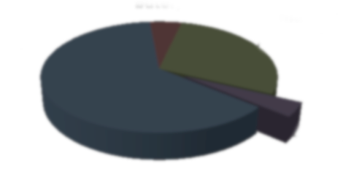
Az informatika aránya a beruházásokban
Notes:
A nagy projektjeink minden esetben építési beruházások is. A legtöbb egyetemi-klinikai épület eredetileg más célra épült, már többször átalakított, elavult épület volt. Ez alól ugyan kivétel a 400 ágyas klinika 1966-ban épült tömbje, de az általános elavulás mellett az a tény, hogy az elmúlt 47 évben a klinika technológia annyit változott, hogy ennek befogadására komolyabb átépítés nélkül nem volt alkalmas.
Az építéssel is járó nagy projektekben az IT költségek részaránya jellemzően 3-5% körül mozgott, átlagosan a projekt értékének 4%-át tette ki, ez nagyságrendileg a bútorbeszerzéshez hasonló.
Ez egy új vagy felújított négyzetméterre eső IT költség átlagosan 24 000 Ft.
Ha az infrastruktúránál többet szeretnénk elérni, az IT beruházás arányát is növelni szükséges.

Slide 7
Projektszervezet
IT szervezet
Orvos-szakmai irányítás
Projekt szervezet
Infrastruktúra
Alkalmazások
Projektvezetők
IT projektvezető
Notes:
A nagy projektek IT összetevői az integrált egyetemi informatikai rendszerekhez való sokrétű kapcsolódás miatt nem menedzselhető külön az IT szervezettől. A projekt adminisztrációját végző projektszervezet és az IT szervezet az IT szervezethez tartozó IT projektvezetőn keresztül kapcsolódott össze. Az IT projekt szereplői a hierarchikus szervezeteken átnyúló horizontális együttműködésben dolgoztak. Ez egy hatékony modellnek bizonyult.
Ez egy egyszerűsített ábra, a projektekben munkakapcsolatokat kellett kialakítani még:
-- Közbeszerzési Igazgatóság (rengeteg kisebb-nagyobb közbeszerzési eljárást folytattunk le, melyeknek informatikai összetevői is voltak)
-- Műszaki Igazgatóság (főleg építésekkel is összefüggő rendszerek esetében), tervek összehangolása, kivitelezés irányítása, műszaki ellenőrzési feladatok
-- Klinikai munkatársak, ápolásigazgatás, kórházhigiénia, biztonságtechnika, logisztika
Köszönetnyilvánítás

Slide 8
Jövőkép – Smart technológiák
Mitől „smart” a technológia?
Felhasználói attitűd változása (beteg, hallgató)
Hatékonyság, képességeink kiaknázása
Eszközök, módszerek
Notes:
Felhasználói attitűd változása (beteg, hallgató)
Kétirányú kommunikáció igénye (intézmény – orvos – beteg)
Passzív fogyasztó -> döntéseket hozó
Célunk a felhasználói élmény és elégedettség növelése
Hatékonyság, képességeink kiaknázása
Megújult infrastruktúránkra alapozva
Valós klinikai környezet, valós betegek, orvosi szaktudás
Új technológiák klinikai tesztelése
Tömeges, kutatásra és szolgáltatásfejlesztésre alkalmas adat gyűjtése
Tanárképzés -> közoktatás
Eszközök, módszerek
Személyre szabott információszolgáltatás fejlesztése
Mobilalkalmazások fejlesztése
Testen viselhető eszközök
Ipari partnerek bevonása
Elszigetelt kutatások eredményeinek integrálása

Slide 9
Tervezett projektek
Testen viselhető diagnosztikai eszközök kutatása
Betegeknek szóló mobil alkalmazás
Az egyetemi mobil alkalmazás továbbfejlesztése
Beltéri navigációs és helyfüggő információ-szolgáltatás kialakítása
Smart School technológiák bevezetése
Hospitality TV szolgáltatás kiterjesztése
Notes:
Testen viselhető diagnosztikai eszközök kutatása
Az egyetem klinikai környezetet, klinikai tudást, és valódi betegeket tud biztosítani
A betegségek megelőzését, a beavatkozások előkészítését, majd a beteg rehabilitációs ellátását támogató olyan mobil alkalmazás bevezetése, amely protokollszerűen, személyre szabva, interaktívan segítené a felkészítés, majd rehabilitáció folyamatát.
Alapvető az ügyfelek hiteles azonosítása
Adatvédelmi megfontolások (háromoldalú)
Az egyetemi mobil alkalmazás továbbfejlesztése egy olyan platformon, ahol a hallgatók-oktatók, orvosok-betegek gyorsan, egyszerűen és röviden kommunikálhatnak egymással.
És itt vissza kell utalni a megfelelő infrastrukturális háttérre is: ha a hallgatók, betegek sokasága által látogatott területeken például nem kielégítő a WiFi hozzáférés teljesítőképessége, az csak frusztrációt okoz, ezen a területen tehát a siker érdekében nem elég félmegoldásokat biztosítani.
Beltéri navigációs és helyfüggő információ-szolgáltatás kialakítása (beleértve a gyengénlátók navigálását is)
Technológiai háttér: Olcsó, pontos helymeghatározást segítő jeladók nagy számú telepítése a navigációs útvonalak mentén.
A hordozható mobil eszözök személyes használata elég elterjedt, érezhető a nyomás ezek kiszolgálására (a konnektivitáson túl), de emellett a mobil eszközök rendszerszerű bevezetését is folytatni kell. Nem minden területen alkalmazható a BYOD elv – gyógyítás, oktatás…
Smart School technológiák tesztelése és ehhez alkalmas tartalmak előállítása
Pilot projekt megindult
A technológia elsősorban a tudás és készségek elmélyítésére alkalmas
A megkezdett Hospitality TV szolgáltatás tartalommal feltöltése és kiterjesztése a Janus Pannonius Klinikai Tömbön kívüli egységekre.

Slide 10
Köszönöm a figyelemet
Uherkovich Péter
Uherkovich.peter@pte.hu

